Slide 1
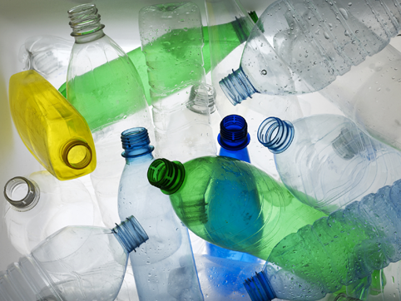
Вторая жизнь бутылки

Slide 2

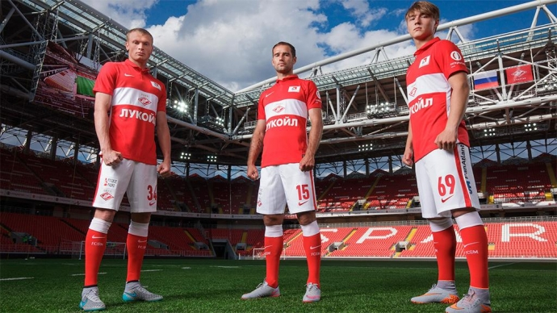
Одежда из бутылки
Экологичное производство одежды становится настоящим конкурентным преимуществом, и продвинутые бренды стремятся его подчеркнуть. В частности, спортивные. Многие команды сегодня выходят на игры в форме, изготовленной из переработанных пластиковых бутылок. Это общемировой тренд, который приходит и к нам — например, в такой форме играет московский «Спартак».

Slide 3
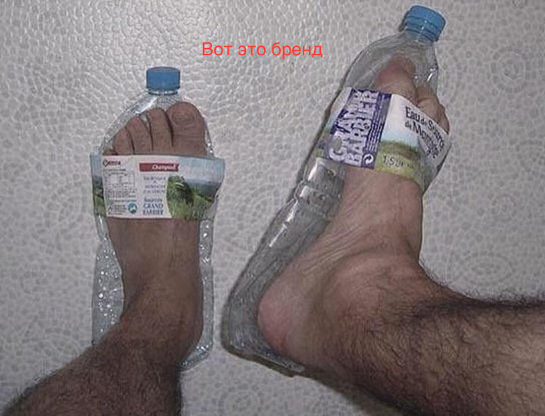

Slide 4

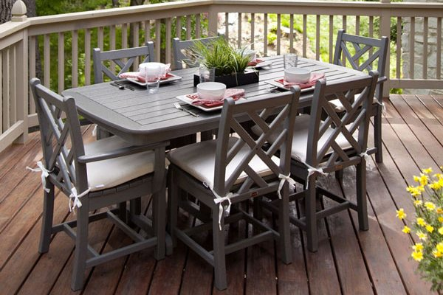
Мебель-бутылка
Пластиковая мебель ассоциируется с чем-то дешевым и непрактичным. Однако сегодня ситуация меняется. Столы, стулья, скамейки и другая мебель из пластика выглядит не менее элегантно, чем из дерева. К тому же такая мебель не боится сырости, грибков, насекомых, она неприхотлива и долговечна.

Slide 5
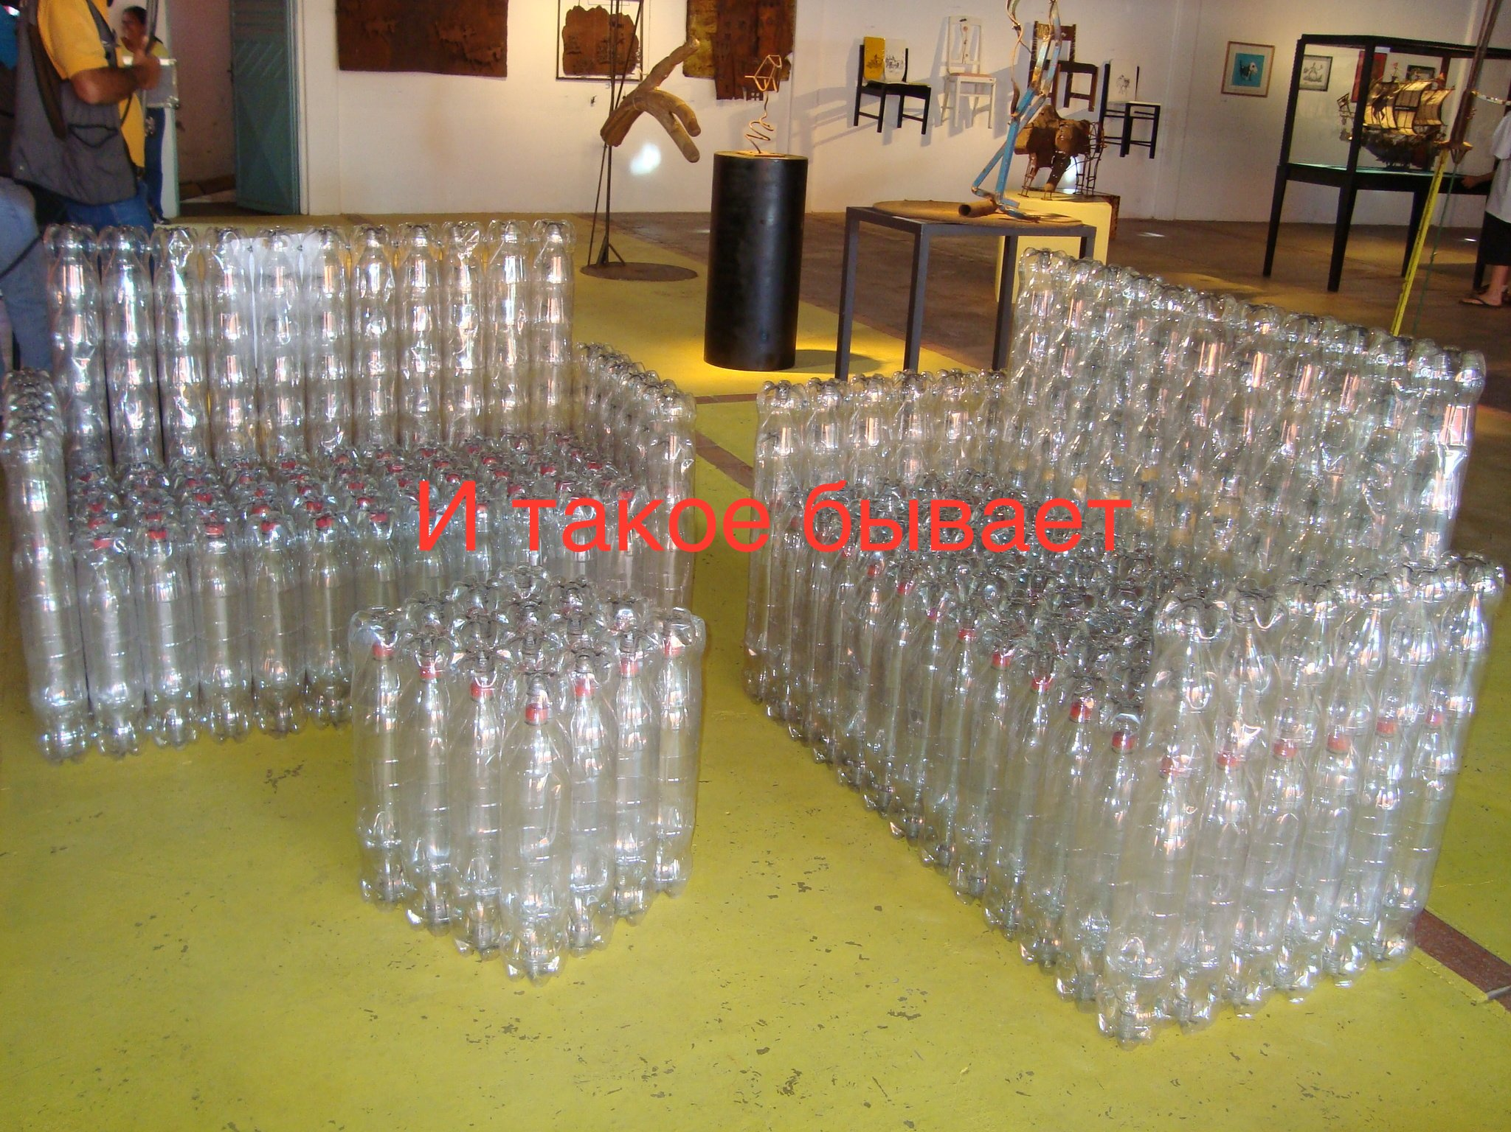

Slide 6

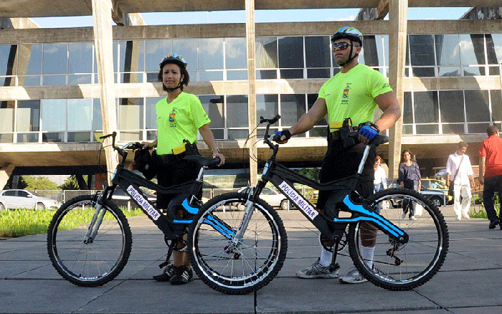
Велосипед не железный
В 2011 году уругвайский художник Хуан Муцци выпустил первый в мире велосипед с рамой, сделанной полностью из переработанного пластика. Эти велосипеды получили название Muzzicycles.

Slide 7
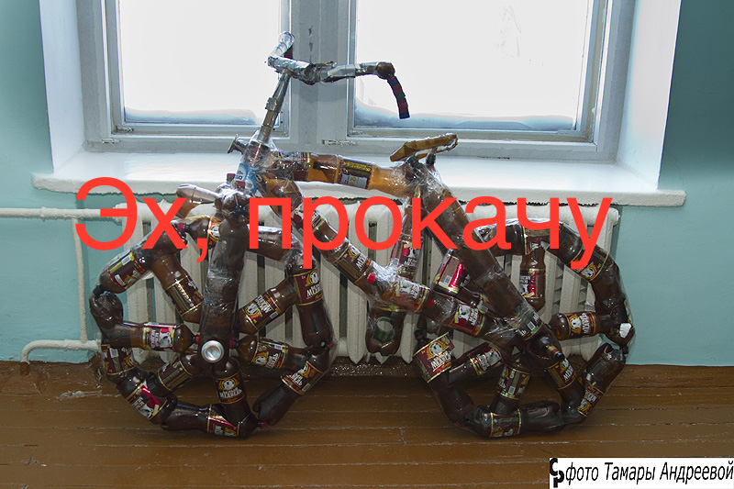

Slide 8
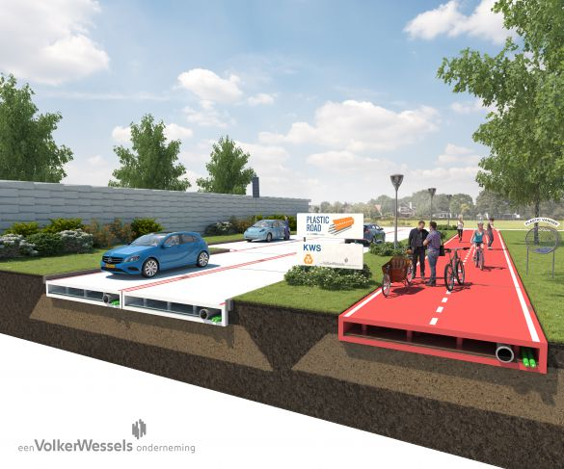
Дорога-конструктор ЛЕГО
Асфальт — не самое экологичное покрытие. Но есть ли ему альтернатива? В Голландии придумали дорожное покрытие, сделанное из переработанного пластика. Оно собирается по типу детского конструктора.

Slide 9
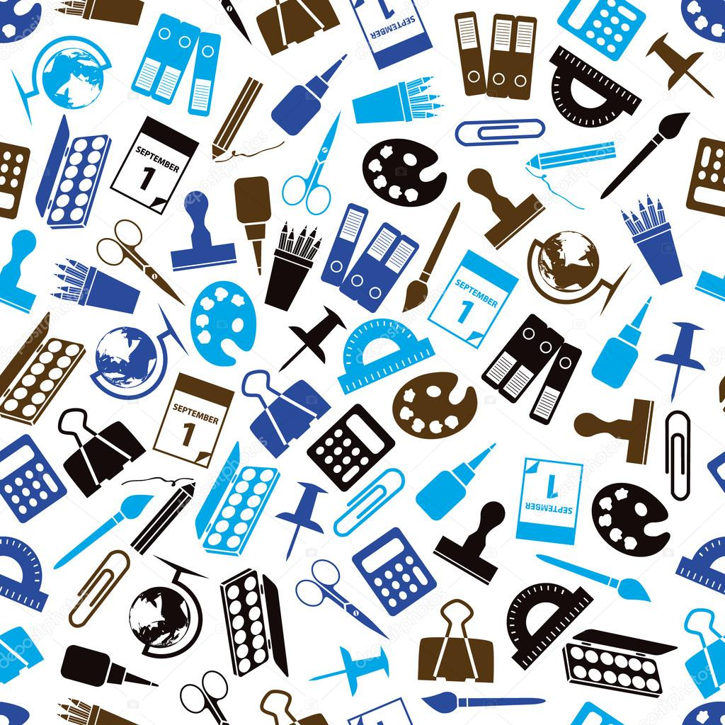
Из пластика делают все (практически)
Переработанный пластик найдется практически в любом доме и офисе. Это уже не выдумки футуристов, а будни.

Slide 10

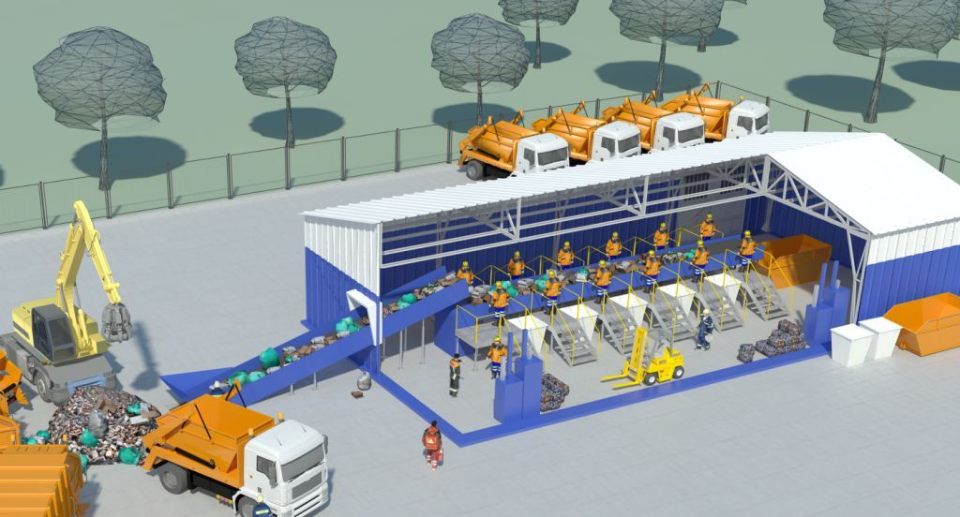
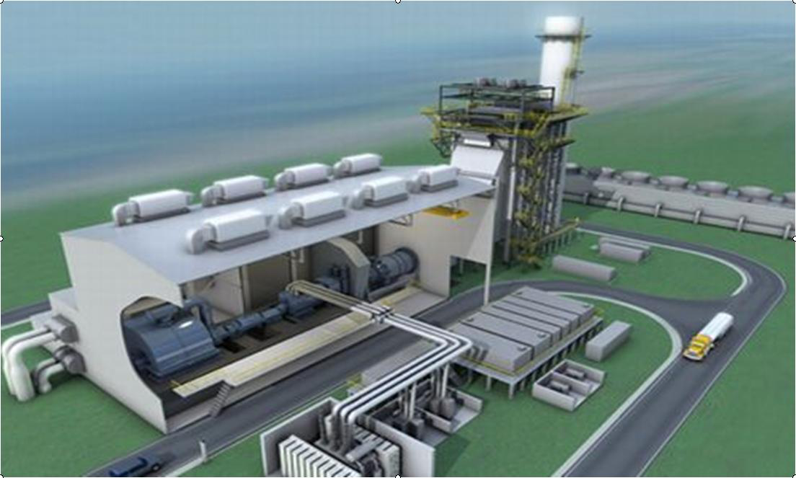
Заводы переработчики
-ООО «АлтайЭкоПласт»
-ДимАрт (Эко- Партнер)
-Эко-Лайф
-Медиа ПАК

Slide 11
